Slide 2
Inhalt
Digitalisierung als Trend im Controlling
Bereiche der Digitalisierung
Auswirkungen auf Controller und Controlling
Resümee

Slide 3
Es gab vor der Digitalisierung schon viele Trends und Modewellen ...
Beyond
Budgeting
IFRS und
Controlling
Volatilität –
The New Normal
Controlling-Trends

Slide 4
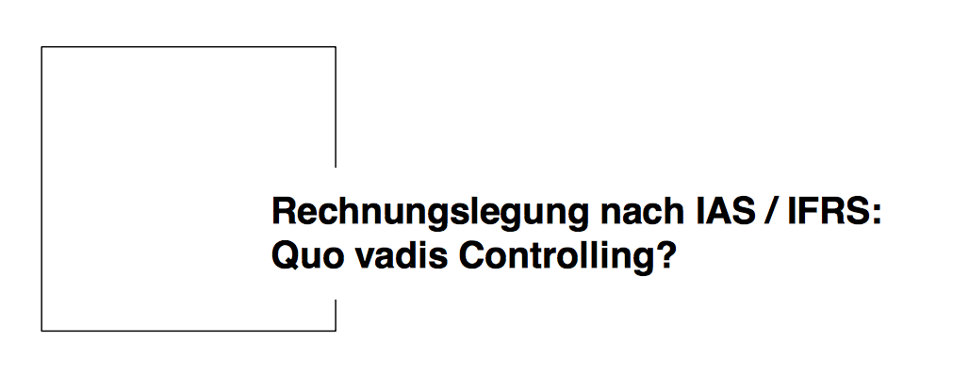


... die bei Controllern regelmäßig Existenzängste entstehen lassen
2005
2015

Slide 5
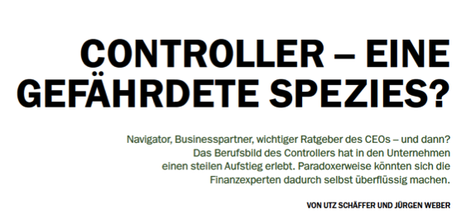
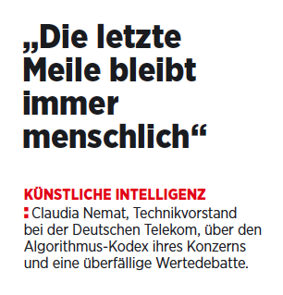
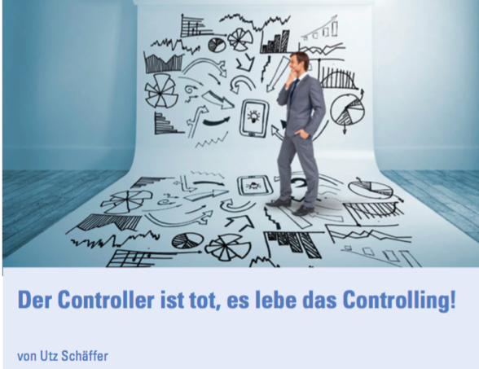
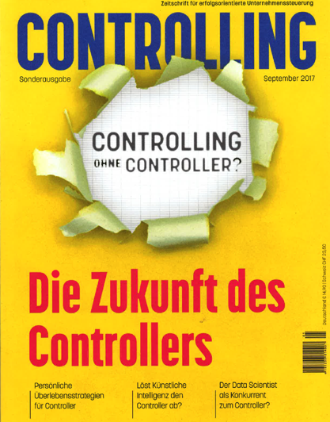
Nun ist es die Digitalisierung, die uns Angst macht:
„Ersetzen intelligente Maschinen den Menschen?“
pessimistisch
optimistisch
„In zehn Jahren wird es in großen Unternehmen keine Controller mehr geben.“
Martin Hofmann, IT-Leiter Volkswagen

Slide 6
Digitalisierung ist in der Praxis DAS bestimmende Thema
Quelle: Schäffer/Weber, Controlling, Heft 1/2018, S. 42ff.

Slide 7
Inhalt
Digitalisierung als Trend im Controlling
Bereiche der Digitalisierung
Auswirkungen auf Controller und Controlling
Resümee

Slide 8
Digitalisierung ist ein Sammelbegriff für vielfältige Technologien und Auswirkungen
Datengetriebene Unternehmens-steuerung
Digitale Geschäfts-prozesse
Digitale Geschäftsmodelle
Digitale Wertschöpfungs-netzwerke
Digitale Arbeitswelt
  Big Data, KI, Cloud-Computing, ...
  Augmented Reality, virtuelle Unternehmen, Agilität, digitaler Stress, Change, ...
  Process Mining, Robotic Process Automation, ...
Digitale
Transformation
  Blockchain, …
  Shared Economy,
  Plattformen, ...

Slide 9

Beispiel datengetriebene Unternehmensführung/digitale Prozessgestaltung

Slide 10
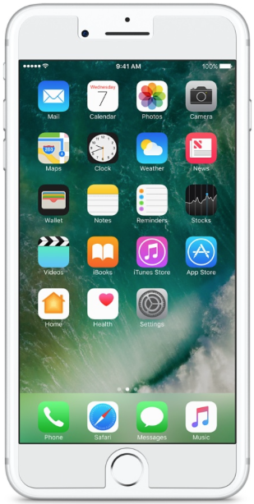
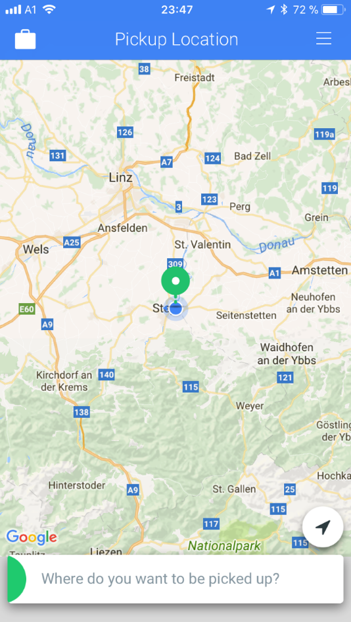
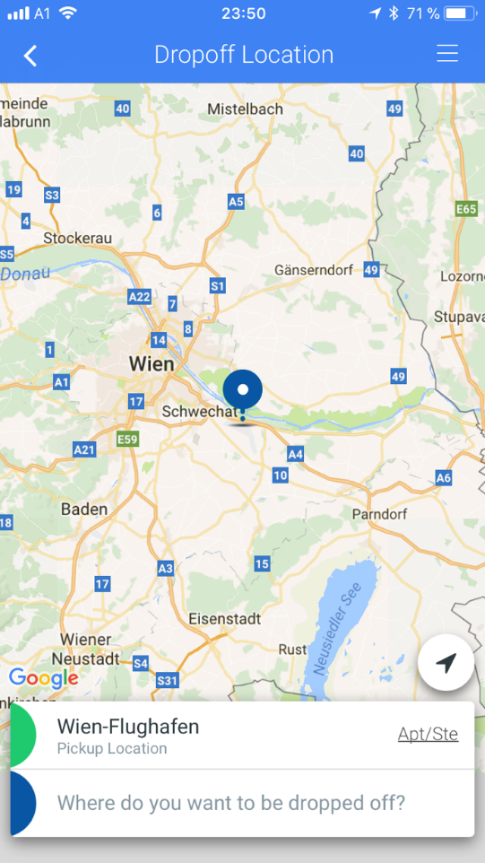
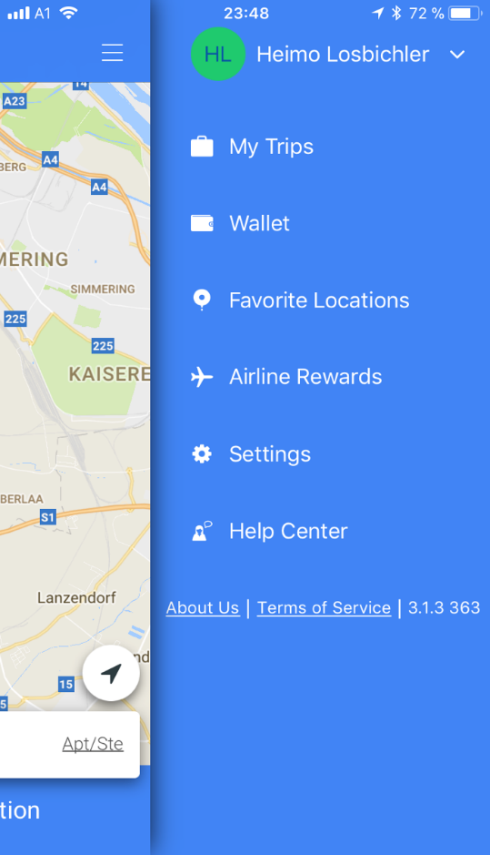
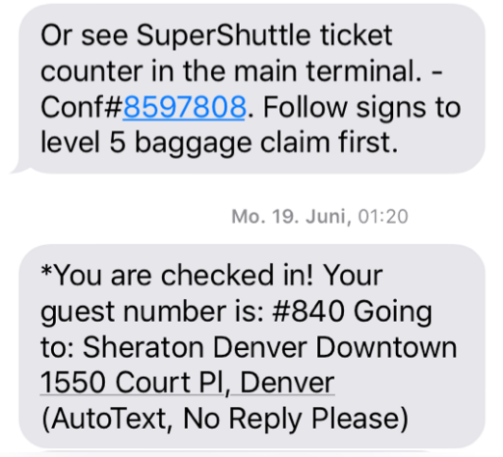

Slide 11
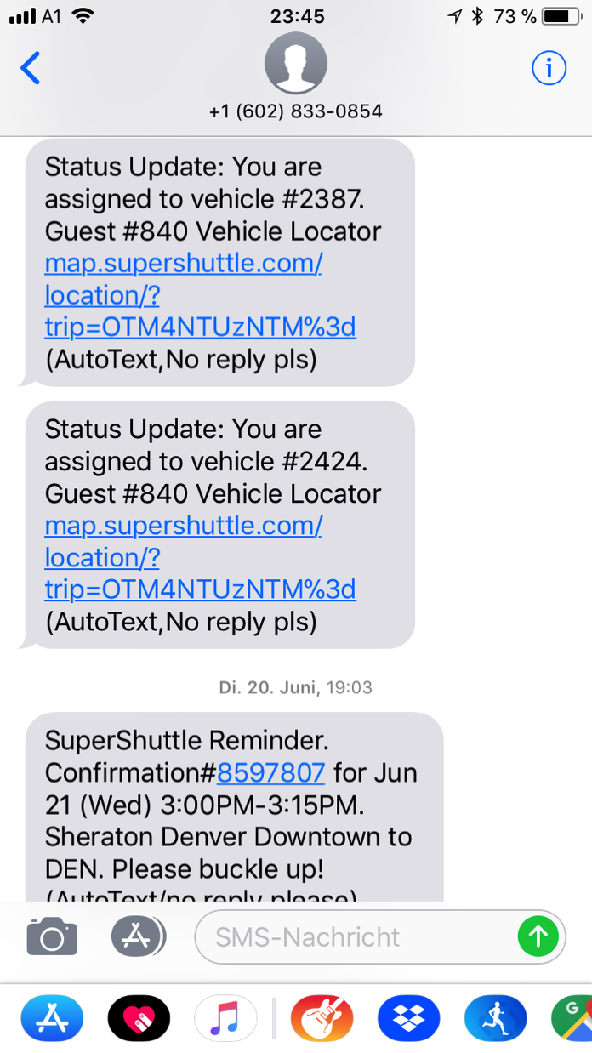



Slide 12
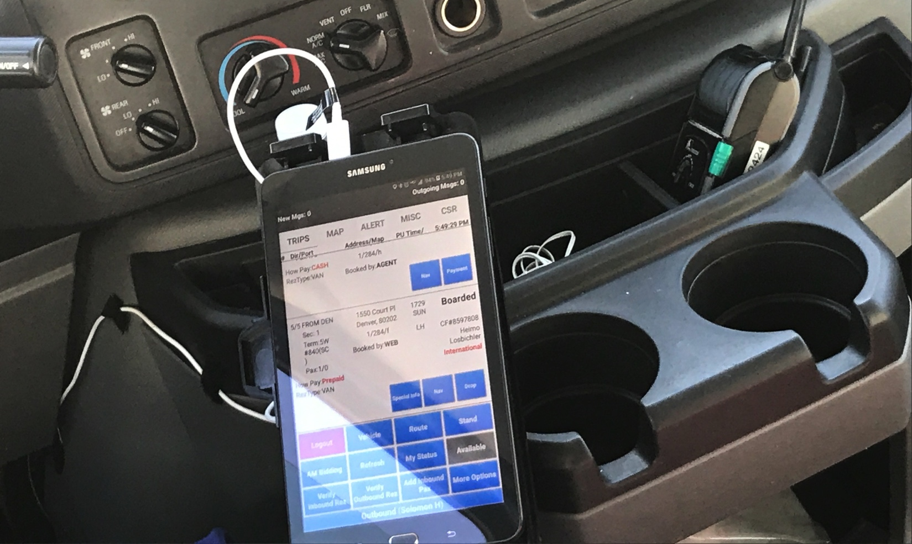

Slide 13
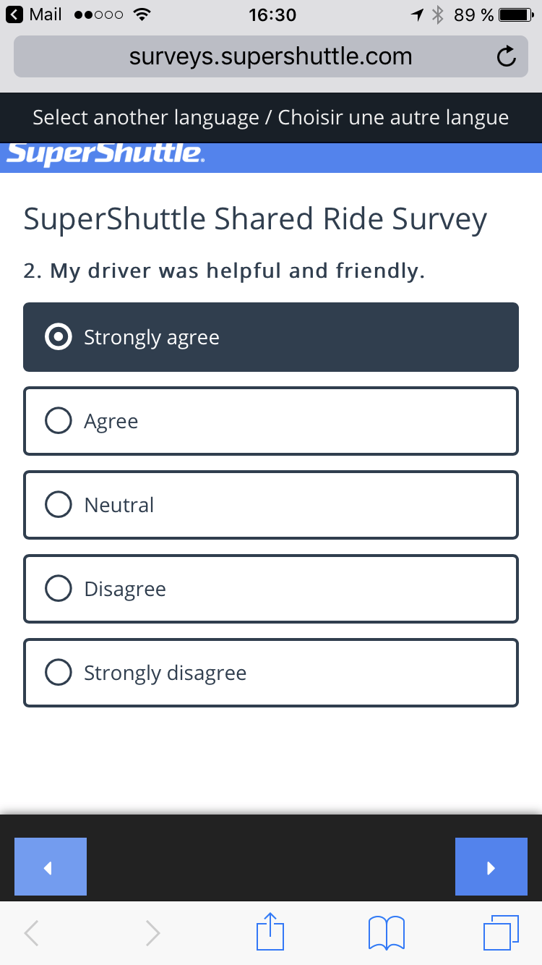
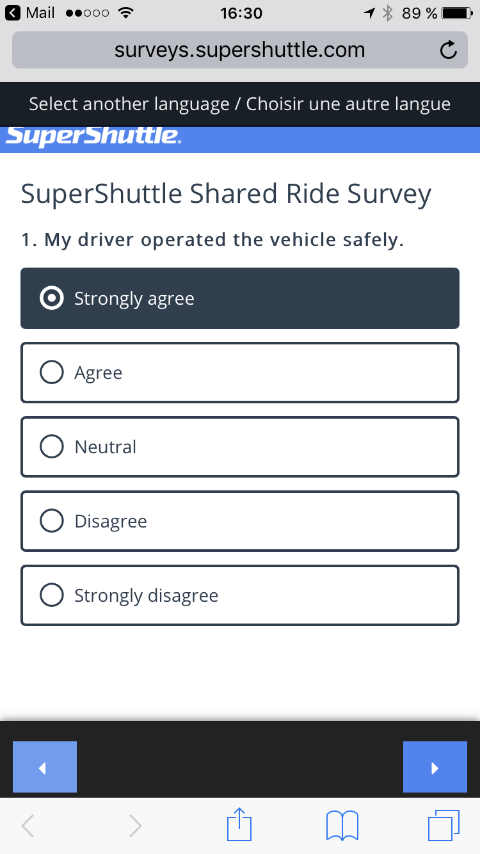

Slide 14
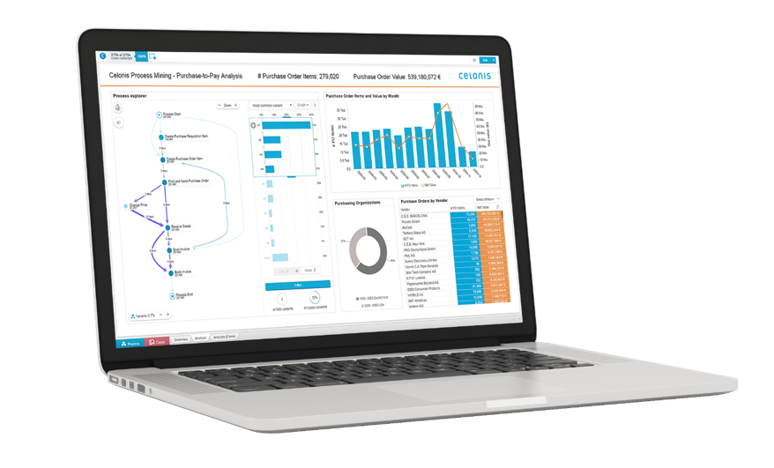
Process mining – digitale Prozesstransparenz
GET MAXIMUM TRANSPARENCY
AND EFFICIENCY FOR
YOUR PROCESSES.
Watch P2P Demo now

Slide 15
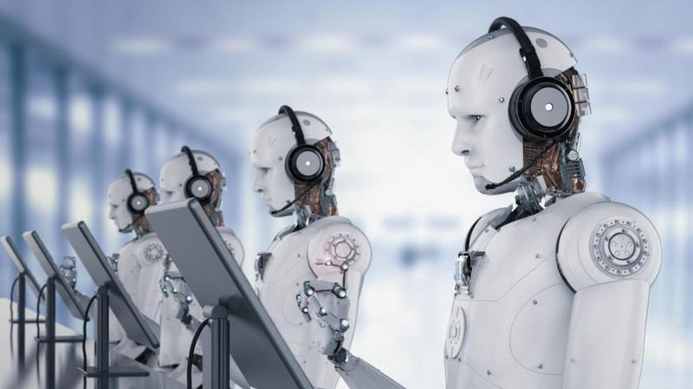
Robotic Process Automation - RPA
Watch RPA Demo now

Slide 16

Beispiel digitale Prozessgestaltung
Avatar
Watch

Slide 17
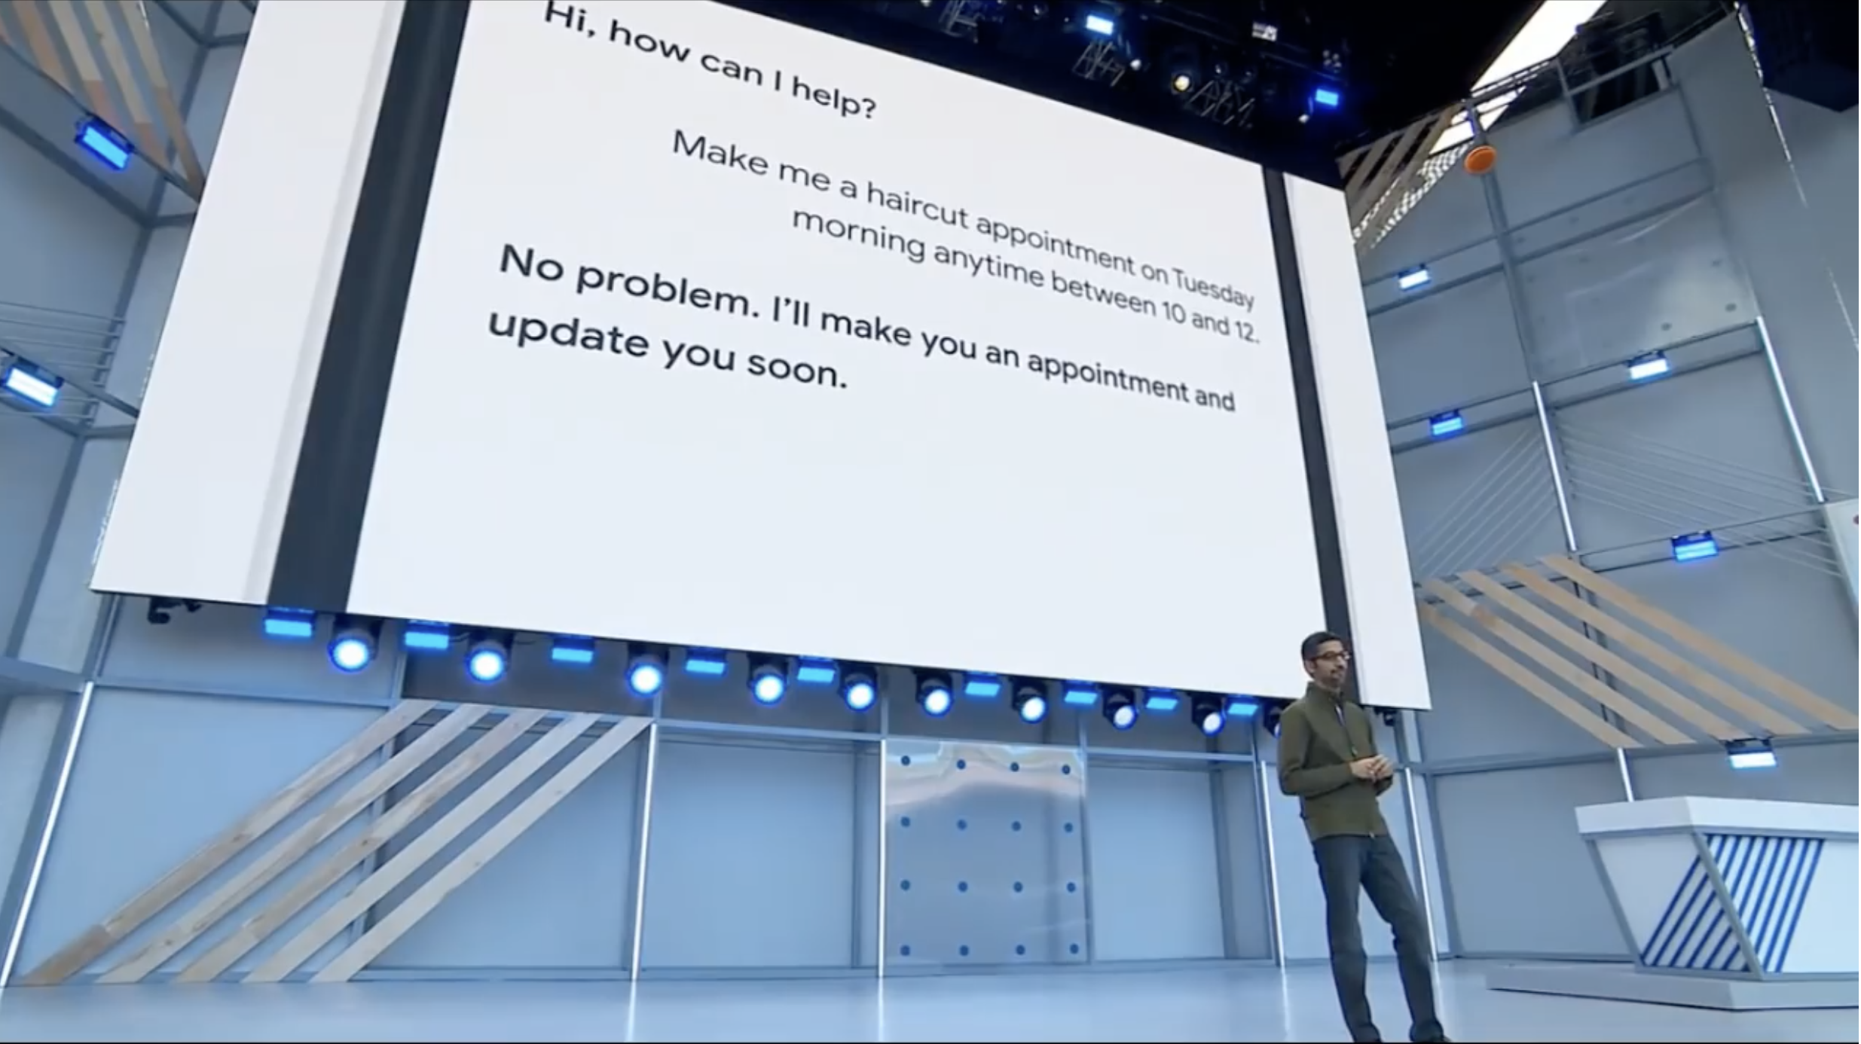
Beispiel digitale Prozessgestaltung
Avatar
Watch

Slide 18
Inhalt
Digitalisierung als Trend im Controlling
Bereiche der Digitalisierung
Auswirkungen auf Controller und Controlling
Resümee

Slide 19
Argumente warum Controller an Bedeutung verlieren bzw. es weniger Controller geben könnte
Führungskräfte übernehmen Tätigkeiten von Controllern
Maschinen übernehmen Tätigkeiten von Controllern
Data Scientists übernehmen Tätigkeiten von Controllern
Controller übernehmen Tätigkeiten von Controllern
Betriebswirtschaftlich besser ausgebildete Führungskräfte
Self-Service BI: einfacher nutzbare Controlling-Tools
Jüngere, IT-affine Führungskräfte
Automatisierung repetitiver Tätigkeiten (RPA, z.B. Aktualisierung von Kalkulationen)
Automatisierung hochwertiger Tätigkeiten (KI, z.B.(maschineller Forecast)
Modellbildung
Komplexe Analysen
  Big Data, Analytics
Prozess-standardisierung
Shared Service Center

Slide 20
Argumente warum Controller an Bedeutung gewinnen bzw. es mehr Controller geben könnte
Neue Möglichkeiten führen zu höheren Bedarf an Controllern
Stärkerer Wettbewerb und höhere Komplexität des Geschäfts
Persönlichkeit
der
Führungskräfte
Neue Aufgaben werden beim Controller angesiedelt
Mehr verfügbare Information und techn. Möglichkeiten führen zu größeren Wünschen der Führungskräfte
Systemaufbau erfordert zusätzliche Kapazität (Aufbau + lfd. Wartung)
Self-Service der Führungskräfte benötigt stärkere Koordination durch Controller
Führt zur größerem Informationsbedarf und zu höherer zeitlicher Belastung der Führungskräfte
Führungskräfte wollen die Tätigkeiten der Controller nicht übernehmen
Neue Jobs durch neue IT-Systeme (KI-Tutor, ...)
Change-, Riskmanagement, Data Governance
Controller erfüllen heute nur einen Teil der Erwartungen – endlich Partner des Managements!
Controller übernehmen Tätigkeiten der IT
Grenzen der Automatisierung/KI
Einfache Tools ermöglichen Controllern die eigenständige Systementwicklung (z.B. Power BI)
Willensbildung ist nicht automatisierbar!
Rationalitätssicherung
Was passiert wenn alle Wettbewerber KI-Systeme verwenden?

Slide 21
Wird der Controller durch Digitalisierung und Self-Service BI überflüssig?
13,75
Gesamt: 2,0
1,75
0,5

Slide 22
Auch der Data Scientist wird den Controller nicht ersetzen
Controller
Data
Scientist
Data
Scientist
Data
Scientist
Controller
Data
Scientist
Controller
Data Scientist
87
Programmieren
32
Datenbanken
22
Spark
19
Hadoop
16
SAS
9
SAP
4
MS-Office
Quelle: Freistühler/Kempkes/Suprano/Wömpener, Controlling, 3/2019

Slide 23
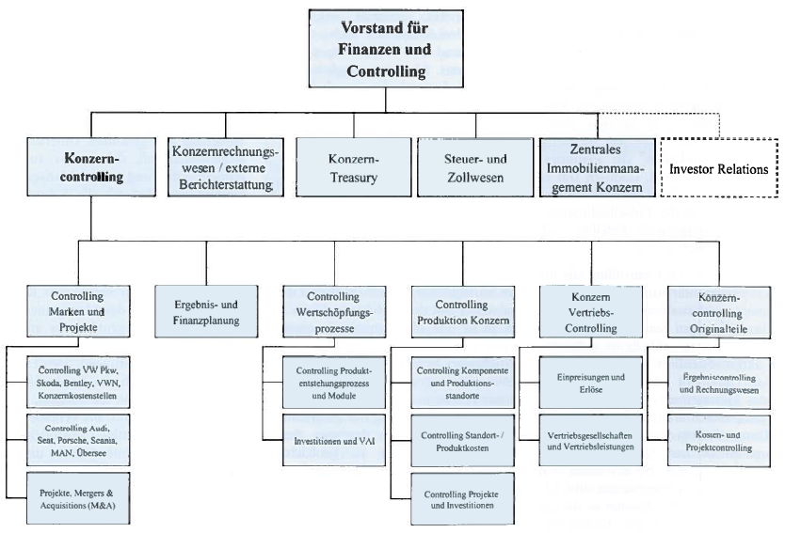
Es fehlen heute umfassende Modelle zur Analyse der Auswirkungen der Digitalisierung
Leiter
Controlling
Junior
Controller
Quelle: Controlling, Heft 2/2011
Es gibt nicht DEN Controller, die Digitalisierung wird sich auf einzelne Jobs mehr bzw. weniger auswirken!

Slide 24
Es fehlen heute umfassende Modelle zur Analyse der Auswirkungen der Digitalisierung
1
2
3
4
4
4

Slide 25
Die Auswirkung der Digitalisierung ist unternehmens-, job- und personenspezifisch!
Persönlichkeitsmerkmale
Manager
Controller
Ablauf
Controlling-Organisation
Controlling
Unternehmenskultur
Aufbau
Innovation
Inhalt
1
2
3
...
4
4
4
Big Data
IT-Tools
Controlling-Instrumente
Digitalisierung
RPA
Geschäftsmodell
KI
...
Branche
Wettbewerbsumfeld

Slide 26
Grundsätzliche Auswirkung der Digitalisierung
Insights
Predictive Insights
Artificial
Intelligence
Predictive Insights
- was wird geschehen?
Analytics
Real-time Insights
- was ist geschehen?
Basis-tätigkeiten
(Berichts-erstellung, System-arbeit,etc.)
Sparrings-
partner
Real-time Insights
Automatisierung
Basis-tätigkeiten
Basis-tätigkeiten
Number-
Cruncher
Heute
Morgen
Zukunft

Slide 27

Die Entwicklung könnte in die von Horvath bereits 2005 vor der großen Digitalisierungswelle propagierte Richtung gehen
Analyse, Beratung
& Projekte
Rollenwandel
Planung
und
Reporting
Prozessstandards
und -qualität
Integrierte
Systeme
Datenaufbereitung
Quelle: 2005
Mehr Beratung + weniger Datenaufbereitung + reduzierter Controllingaufwand

Slide 28
Inhalt
Digitalisierung als Trend im Controlling
Bereiche der Digitalisierung
Auswirkungen auf Controller und Controlling
Resümee

Slide 29

Resümee
Digitalisierung als Chance
Die Eckpfeiler des Controllings werden auch weiter Bestand haben
  Führungskreislauf der Zielsetzung, Planung und Steuerung wird weiter bestehen
  Instrumente sind vorhanden und konzeptionell weitgehend ausgereift
  Rolle des Controllers als Sparringspartner und „emotionsfreies, sachliches Korrektiv“ bleibt wichtig
Digitalisierung wird schrittweise Einfluss nehmen
  Arbeitsteilung Mensch-Maschine - Wegfall lästiger Tätigkeiten
  „Von der Erstellung der Zahlen zur Verwendung der Zahlen“ – näher am Geschäft
  Data Scientists, Self-BI, etc. werden Controller ergänzen/unterstützen/ersetzen
  Was machen Controller aus dem entstehenden Freiraum?
Controller müssen ihr zukünftiges Rollenbild selbst aktiv gestalten und dürfen es nicht den anderen überlassen
  Qualifizierte Controller werden weiter eine wichtige Rolle inne haben

